Slide 1
Azure Load Balancer
신아영 ayoungs486@naver.com 010-5001-3375 github.com/ayoung-shin

Slide 2
목차
들어가기 전
Load Balancer 구성
Load Balancer 개념
Load Balancer 데모
참고 자료 & Q&A

Slide 3
들어가기 전
Load balancing
backend resource 또는 서버 그룹에 load 또는 수신 네트워크 traffic을 효율적으로 분배하는 것
Azure Load Balancer
OSI(Open Systems Interconnection) 모델의 L4에서 작동
지정된 load balancing 규칙 및 health probes에 따라 Load Balancer의 front end에 도착하는 새로운 inbound flows를 back-end pool instances로 분배
back-end instances는 Azure Virtual Machines 또는 virtual machine scale set의 instance

Slide 4
Load Balancer 구성
Frontend IP 구성
Load Balancer의 IP 주소
Clients를 위한 접점
Backend pool
수신 요청을 처리 할 virtual machine scale set의 virtual machine 또는 instance group
Backend pool에서 VM을 추가하거나 제거하면 load resource에 대한 추가 작업없이 load balancer가 재구성
Health probes
Backend pool에 있는 instance의 상태를 판별하는 데 사용
probe가 응답하지 않으면 Load Balancer가 새 연결 전송을 중지

Slide 5
Load Balancer 구성
Load balancing rules
Load balancer에게 수행해야하는 시기를 알려주는 규칙
Inbound NAT rules
특정 frontend IP 주소의 특정 포트에서 가상 네트워크 내부의 특정 backend instance의 특정 포트로 트래픽을 전달
포트 전달은 load balancing과 동일한 hash-based 분배로 수행
Out bound rules
Backend pool에서 식별된 모든 virtual machine 또는 instance에 대한 outbound Network Address Translation(NAT)을 frontend로 변환하도록 구성

Slide 6
Load Balancer 개념
Load balancing 알고리즘
Azure Load Balancer를 사용하면 frontend에 도착하는 traffic을 backend pool instance로 분산하는 부하 분산 규칙 생성 가능
Load Balancer는 inbound flow 배포에 대해 hashing 알고리즘을 사용하고, flow의 header를 backend pool instance에 다시 사용
Health probe가 정상 back-end endpoint를 나타내면 서버에서 새로운 flow를 받을 수 있다.
cf) hashing 알고리즘 : 임의의 크기를 가진 데이터를 고정된 데이터의 크기로 변환시키는 알고리즘 뜻한다.

Slide 7
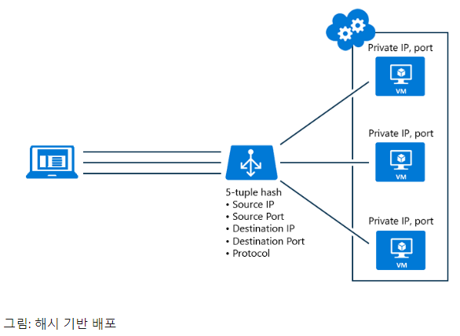
Load Balancer 개념
Load balancing 알고리즘
기본적으로 Load Balancer는 5-tuple hash를 사용

Slide 8
Load Balancer 개념
Outbound connections (SNAT)
가상 네트워크 내의 private IP 주소에서 인터넷의 public IP 주소로 전달되는 모든 outbound flows는 Load Balancer의 front-end IP 주소로 변환 될 수 있다.
Public front end가 load-balancing rule을 통해 back-end VM에 연결되면 Azure는 outbound connections을 public front-end IP 주소로 변환한다.
장점
front end를 서비스의 다른 instance에 동적으로 매핑할 수 있으므로 서비스의 업그레이드 및 재해 복구가 용이
ACL(Access Control List)을 보다 쉽게 관리 front-end IP로 표현되는 ACL은 서비스를 확장 또는 축소, 재배포시에도 변경되지 않음

Slide 9
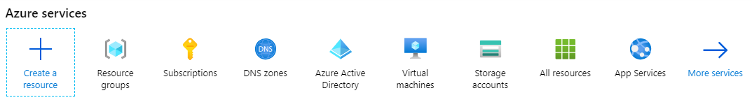
Load Balancer 데모
(Load Balancer 만들기)

Slide 10
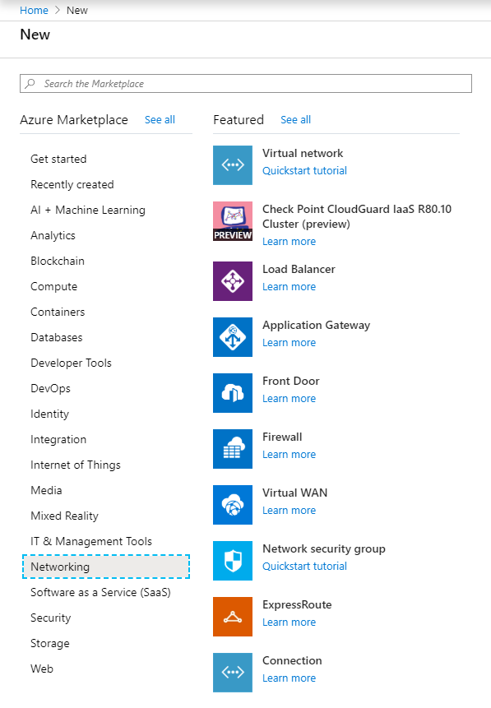
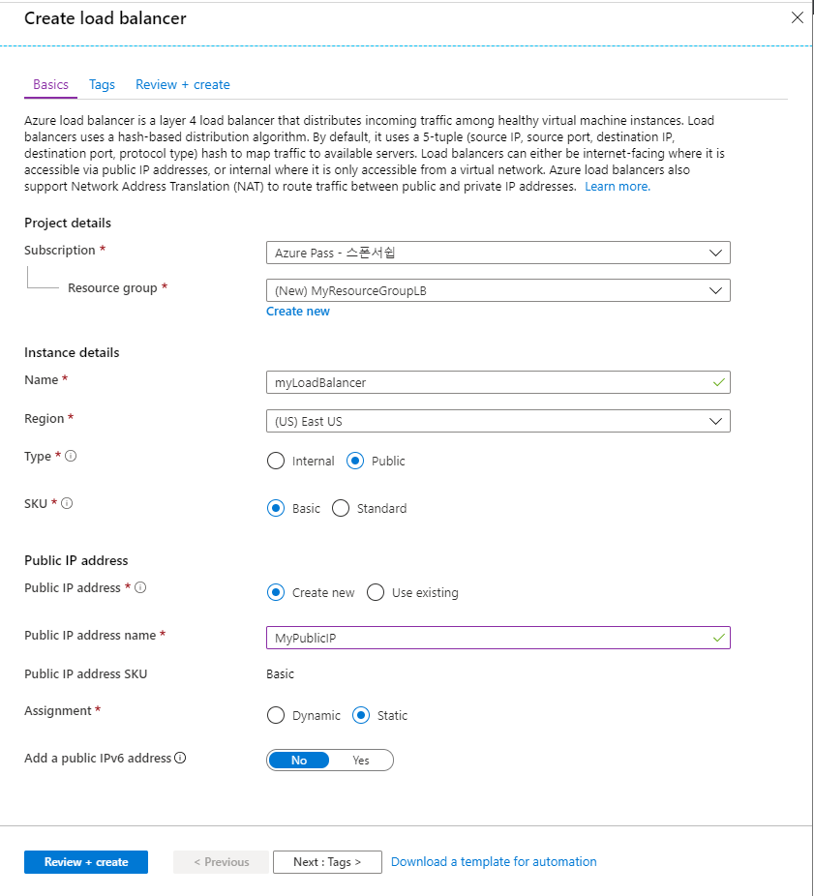


Load Balancer 데모
(Load Balancer 만들기)
Resource group : (New) MyResourcegroupLB
Name : myLoadBalancer
Region : East US
Type : Public
SKU : Basic
Public IP address : Create new
Public IP address name : MyPublicIP
Assignment : Static
-> Review + Create -> Create

Slide 11
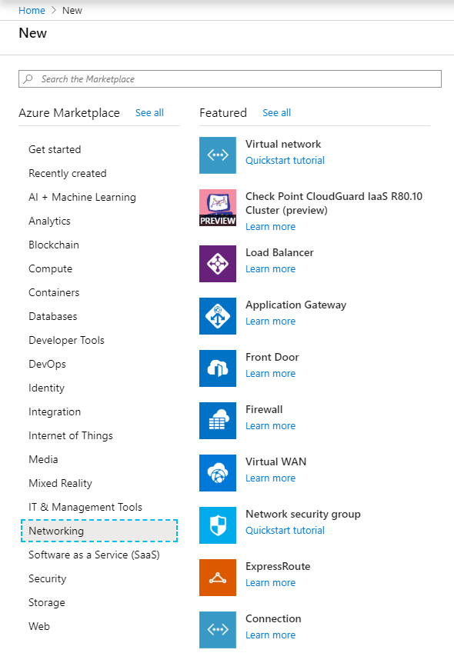
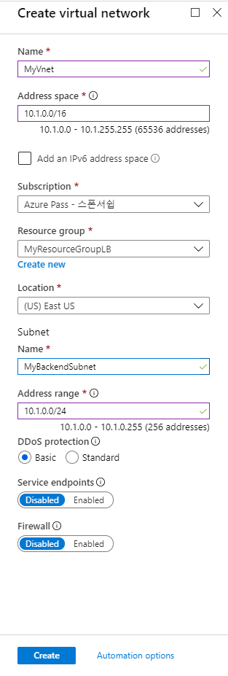


Load Balancer 데모
(Backend server 만들기
- 가상네트워크 만들기)
Name : MyVnet
Resource group : MyResourceGroupLB
Subnet Name : MyBackendSubnet
-> Create

Slide 12
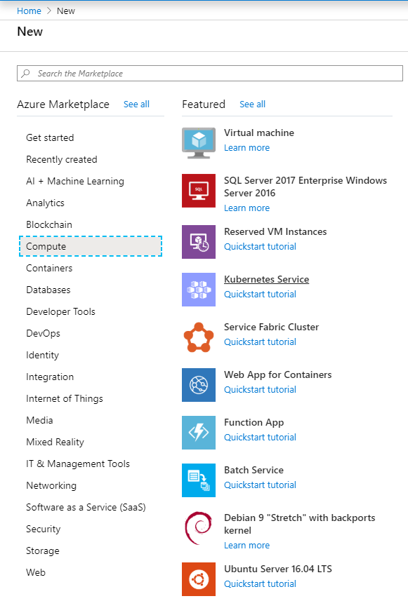
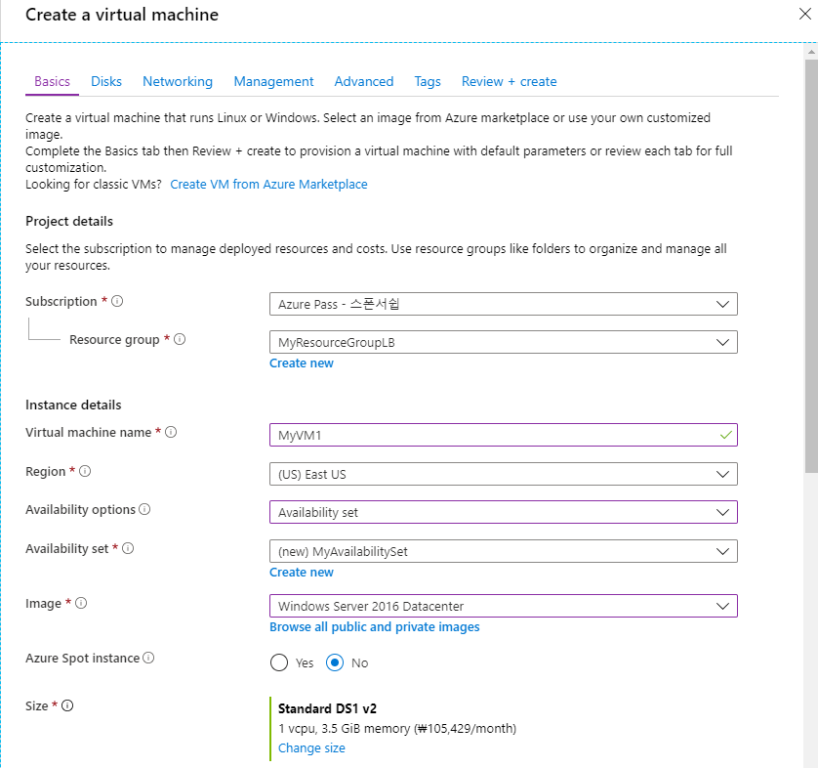


Load Balancer 데모
(Backend server 만들기
- VM만들기)
Resource group : MyResourceGroupLB
Virtual machine name : MyVM1
Availability set : (net) MyAvailabiltySet Image : Windows Server 2016 Datacenter

Slide 13
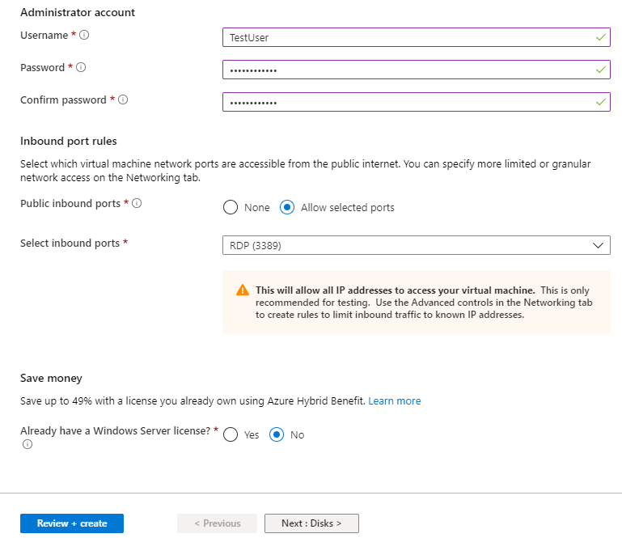

Load Balancer 데모
(Backend server 만들기
- VM만들기)
Username : TestUser
Password : Pa55w.rd1234

Slide 14
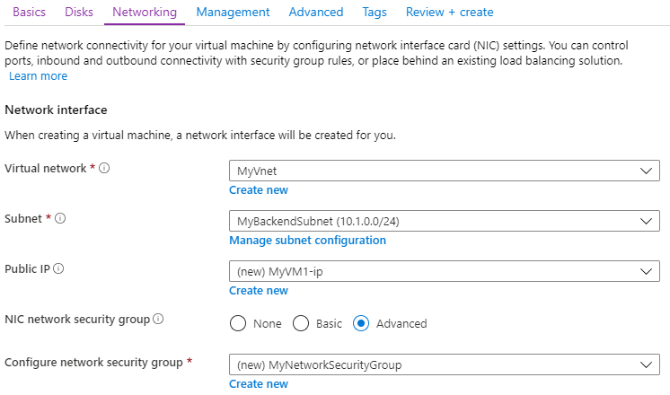
Load Balancer 데모
(Backend server 만들기
- VM만들기)
Virtual network : MyVnet
Subnet : MyBackendSubnet
Public IP : MyVM1-ip
NIC network security group : Advanced
Configure network security group : (new) MyNetworkSecurityGroup

Slide 15
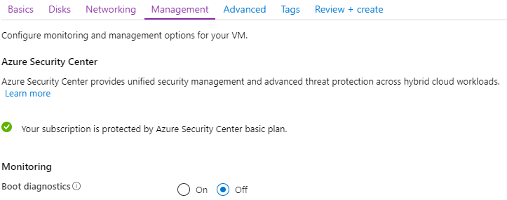
Load Balancer 데모
(Backend server 만들기
- VM만들기)
Boot diagnostics : Off
똑같은 방식으로 My VM2-ip 생성

Slide 16
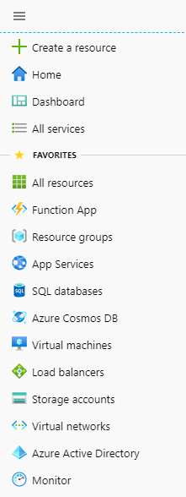
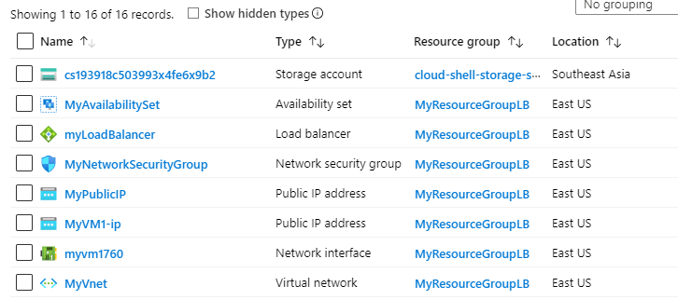

Load Balancer 데모
(Backend server 만들기
- VM에 대한 NSG 규칙 만들기)

Slide 17
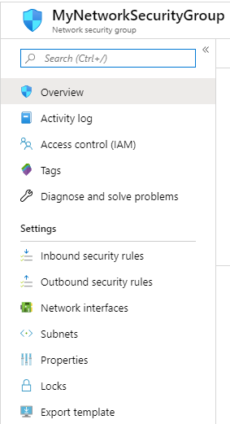
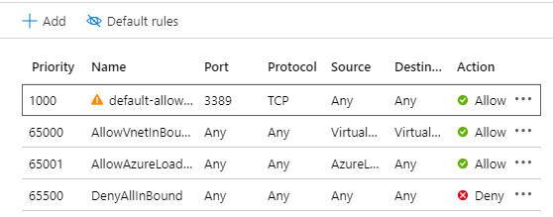
Load Balancer 데모
(Backend server 만들기
- VM에 대한 NSG 규칙 만들기)

Slide 18
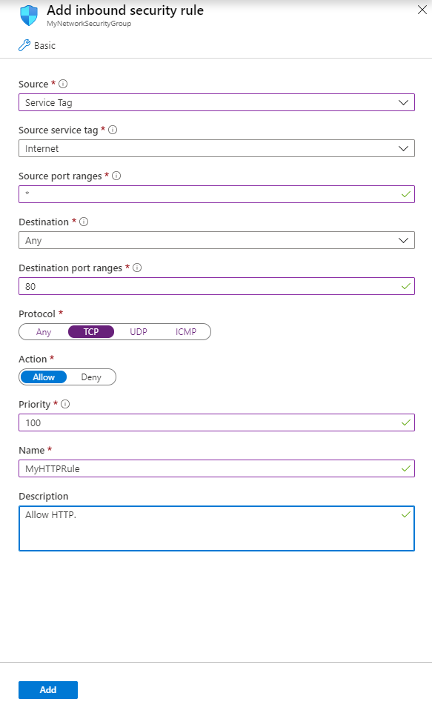
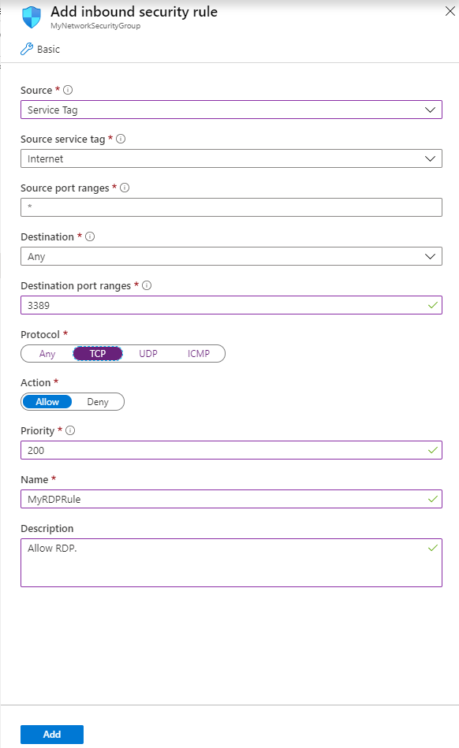
Load Balancer 데모
(Backend server 만들기
- VM에 대한 NSG 규칙 만들기)
Source : Service Tag
Source service tag : Internet
Destination port ranges : 80
Protocol : TCP
Priority : 100
Name : MyHTTPRule
Description : Allow HTTP.
-> Add
Source : Service Tag
Source service tag : Internet
Destination port ranges : 3389
Protocol : TCP
Priority : 200
Name : MyRDPRule
Description : Allow RDP
-> Add

Slide 19
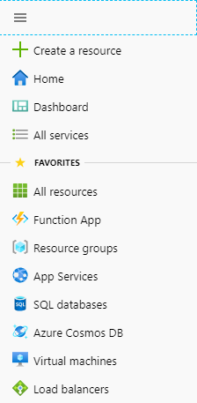
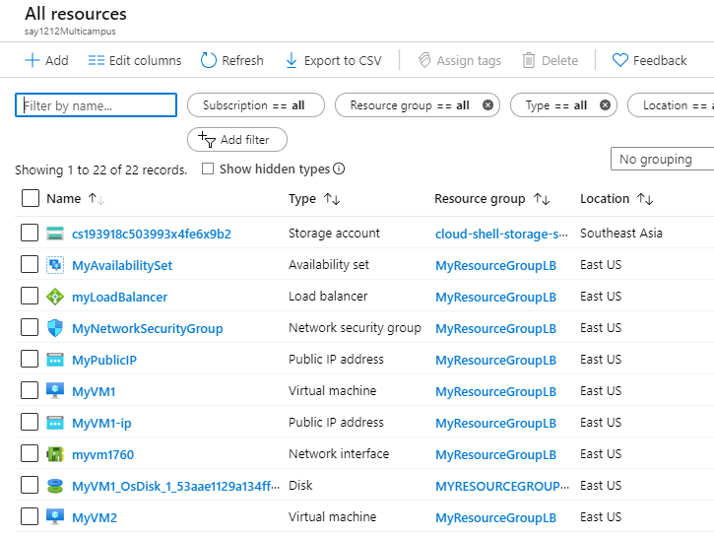
Load Balancer 데모
(Load Balancer에 대한 리소스 만들기 - Backend Address pool 만들기)

Slide 20
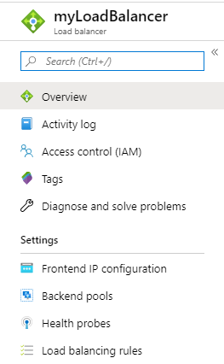
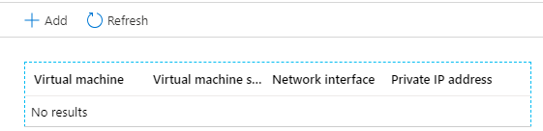
Load Balancer 데모
(Load Balancer에 대한 리소스 만들기 - Backend Address pool 만들기)

Slide 21
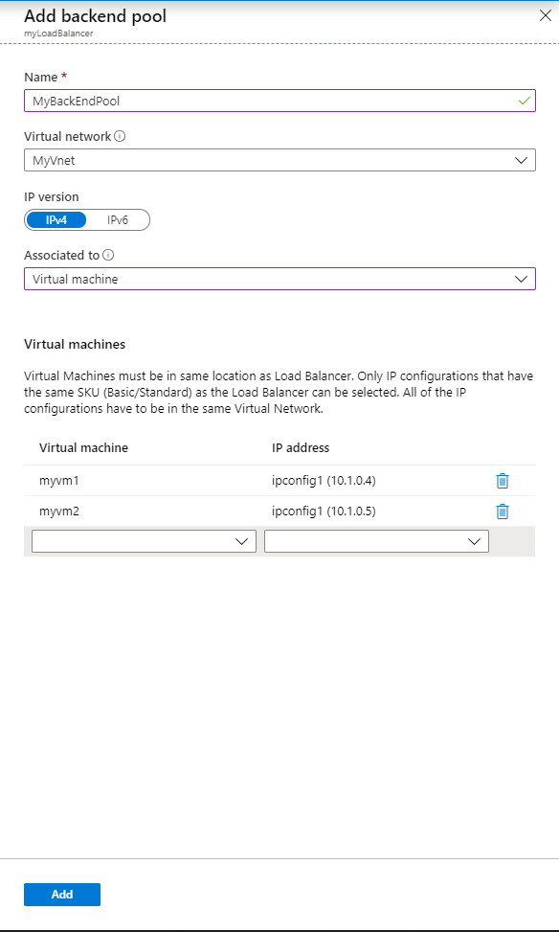
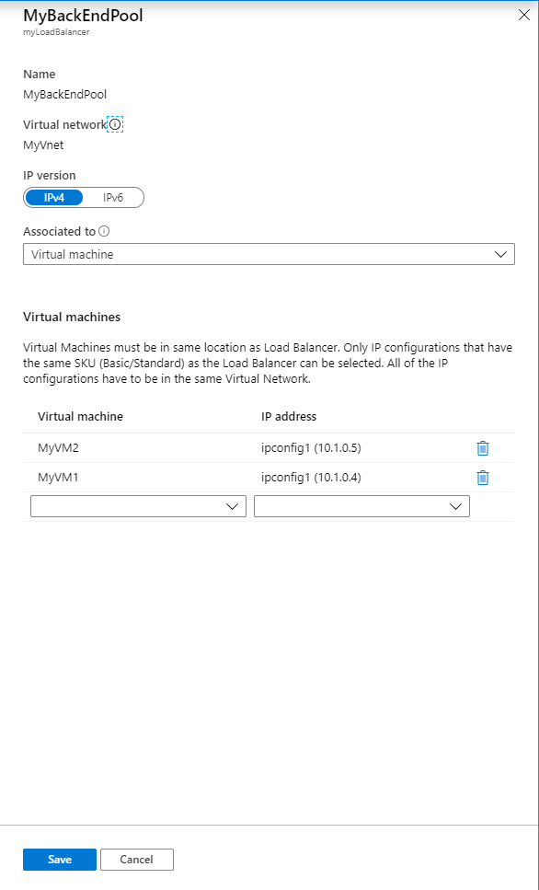
Load Balancer 데모
(Load Balancer에 대한 리소스 만들기 - Backend Address pool 만들기)
Name : MyBackEndPool
Virtual network : MyVnet
Associated to : Virtual machine
Virtual machines
Virtual machine IP address
myvm1 ipconfig 1 (10.1.0.4)
myvm2 ipconfig 1 (10.1.0.5)
입력한 값들이 제대로 들어갔는지 확인

Slide 22
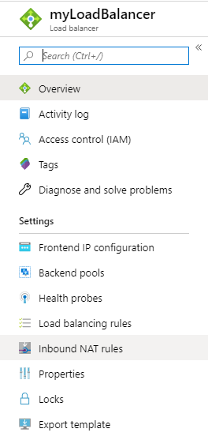
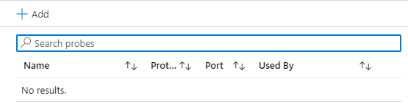
Load Balancer 데모
(Health Probe 만들기)

Slide 23
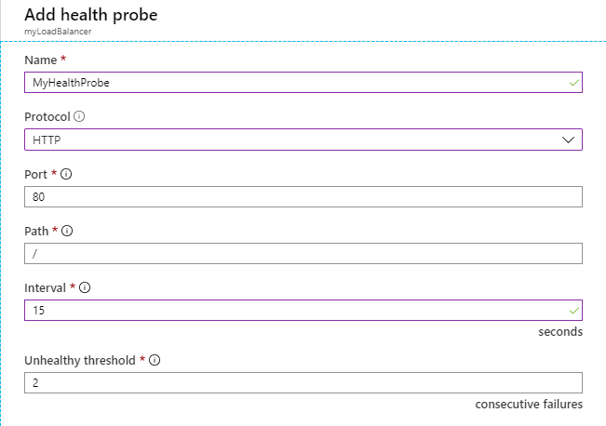
Load Balancer 데모
(Health Probe 만들기)
Name : MyHealthProbe
Protocol : HTTP
Port : 80
Path : /
Internal : 15
Unhealthy threshold : 2
-> OK

Slide 24
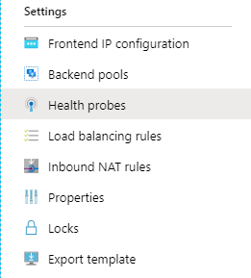
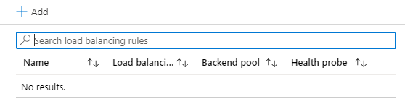
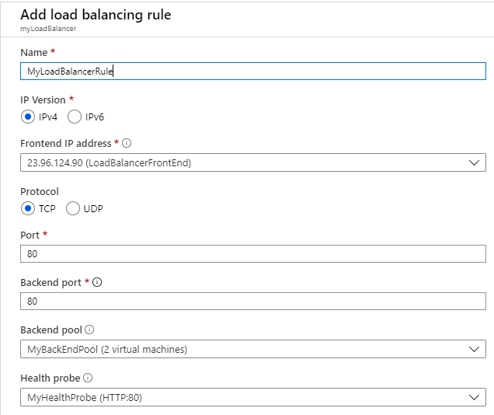
Load Balancer 데모
(Load Balancer Rule 만들기)
Name : MyLoadBalancerRule
Frontend IP address : LoadBalancerFrontEnd
Protocol : 80
Backend port : 80
Backend pool : MyBackendPool
Health probe : MyHealthProbe
-> OK

Slide 25

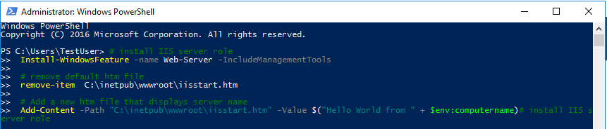

Load Balancer 데모
(Load Balancer 테스트
- VM에 IIS 설치)
# install IIS server role
Install-WindowsFeature -name Web-Server -IncludeManagementTools
# remove default htm file
remove-item C:\inetpub\wwwroot\iisstart.htm
# Add a new htm file that displays server name
Add-Content -Path "C:\inetpub\wwwroot\iisstart.htm" -Value $("Hello World from " + $env:computername)

Slide 26
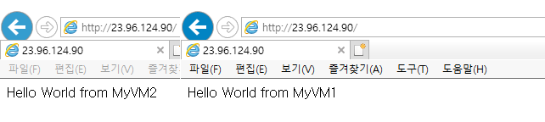
Load Balancer 데모
(Load Balancer 테스트)

Slide 27
참고자료 & Q&A
https://docs.microsoft.com/ko-kr/azure/load-balancer/load-balancer-overview
https://docs.microsoft.com/ko-kr/azure/load-balancer/load-balancer-outbound-rules-overview
https://hsp1116.tistory.com/35 ; hash algorithm
https://docs.microsoft.com/ko-kr/azure/load-balancer/quickstart-create-basic-load-balancer-portal

